Slide 1
Objednací systémy
Přednáška č. 4

Slide 2
Obsah přednášky
  Využití objednacích systémů
  Druhy objednacích systémů
  Signální hladina zásob
  Pojistná zásoba
  Metody řízení a plánování zásob
  ABC analýza

Slide 3
Využití objednacích systémů
Používají se k řízení zásob jednotlivých skladových položek.
Signál o potřebě vystavit objednávku je v nich vydáván při poklesu dispoziční zásoby pod tzv. objednací úroveň (B) neboli signální hladinu.
Signální hladina se dimenzuje tak, aby s požadovanou spolehlivostí pokryla poptávku v době od vydání signálu o potřebě až po příjem příslušné dodávky do skladu.
Tuto dobu nazýváme rozšířenou dodací lhůtou nebo pořizovací lhůtou a označujeme ji (L).

Slide 4
Využití objednacích systémů
Použití objednacích systémů:
a) k řízení zásoby v bodu rozpojení s objednávkou zákazníka,
b) k řízení zásob z nejrůznějších pomocných a režijních materiálů, nástrojů a pomůcek.

Slide 5
Využití objednacích systémů
Systémy řízení zásob se soustřeďují na:
předpověď budoucí poptávky,
výpočet optimální velikosti dávky,
stanovení pojistné zásoby,
stanovení optimální úrovně dodavatelských služeb,
stanovení objednací úrovně.

Slide 6
Využití objednacích systémů
Dva pohledy na proces objednávání:
a) rytmus objednání – může být konstantní nebo proměnlivý. Položku můžeme objednávat ve zcela pravidelném rytmu nebo v nepravidelných intervalech v závislosti např. na aktuálním stavu zásoby,
b) velikost objednací dávky – může být buď konstantní nebo proměnlivá. Objednávka může tedy znít na stejné množství nebo může být upravována dle aktuálních potřeb.

Slide 7
Druhy objednacích systémů
Základní veličiny objednacích systémů:
průměrná délka dodací lhůty (L),
očekávaná potřeba (d) za jednotku času (ta může být například výsledkem predikování poptávky),
ekonomická (či optimální) velikost dávky (Q),
pojistná zásoba (Zp).

Slide 8
Druhy objednacích systémů
Systém B, Q:
pracuje s objednací úrovní (B), což vede k proměnlivým okamžikům objednávání, a s pevným objednacím množstvím (Q),
označuje se jako systém objednacího množství,
např. objednávka k doplnění zásob ve výši (Q) se podává ihned od okamžiku, kdy ekonomická zásoba klesne na objednací úroveň (B) nebo pod ní, stav zásoby se s úrovní (B) porovnává průběžně, tj. při každém výdeji.

Slide 9
Druhy objednacích systémů
Systém B, Q:
stanovení objednací úrovně je založeno na očekávané spotřebě (d) v průběhu dodací lhůty (L) a pojistné zásobě (Zp), jejíž výši lze odvodit pomocí pravděpodobnosti, že skutečná poptávka během dodací lhůty bude větší než předvídaný odběr,
veličiny (B) a (Q) jsou známy předem a musí být periodicky přizpůsobeny ke změnám např. v poptávce nebo dodací lhůtě.
platí: B = d · L + Zp

Slide 10
Druhy objednacích systémů
Systém B, S:
shoduje se se systémem (B, Q) s tím rozdílem, že se neobjednává pevné množství (Q), ale že se vždy objednává do cílové úrovně (S),
v tomto systému se stanoví úroveň (B) jako u systému (B, Q),
cílová úroveň (S) se vypočte jako součet objednací úrovně (B) a velikosti dávky (Q),
platí: S = B + Q

Slide 11
Druhy objednacích systémů
Systém s, Q:
vyznačuje se objednací úrovní (s) s pevným okamžikem objednání a pevným objednacím množstvím (Q),
na rozdíl od (B) systémů, u nichž se provádí akce ihned po dosažení nebo podkročení objednací úrovně (B), je u (s) systémů testován vztah výše zásoby a objednací úrovně pouze periodicky,
u systémů s periodickou kontrolou zásoby je čas, který uplyne od prvního podkročení objednací úrovně (B) do okamžiku nejbližší kontroly, náhodný, v průměru se rovná polovině kontrolního intervalu (I).

Slide 12
Druhy objednacích systémů
Systém s, Q:
aby byl signál o potřebě objednat vydáván při výši dispoziční zásoby v průměru rovné d · L + Zp, je třeba oproti tomuto průměru zvýšit objednací úroveň (B) o očekávanou velikost poptávky,
objednací úroveň (B) musí být proto dimenzována tak, aby dispoziční zásoba měla při vydání signálu v průměru velikost:
s = d · (L + 0,7 · I) + Zp

Slide 13
Druhy objednacích systémů
Systém s, S:
je to periodický systém, ale s proměnným objednacím množstvím,
při periodickém zjišťování stavu zásoby se doobjednávají ty položky, jejichž ekonomická zásoba klesla pod úroveň (s), do cílové úrovně (S),
cílová úroveň má stejnou výši jako u systému (B, S), tzn.:
S = B + Q

Slide 14
Signální hladina zásob
Systém s, S:
signální hladina je skutečným řídícím parametrem pro nastavení pojistné zásoby v praxi,
je to taková úroveň zásoby konkrétní položky, při které je nutno okamžitě objednat doplnění zásoby (doobjednat optimální velikost dávky),
signální hladina bude tedy vypočtena jako hodnota pojistné zásoby zvýšená o očekávanou spotřebu mezi okamžikem objednání a okamžikem dodání (viz obrázek).

Slide 15
Signální hladina zásob
15
Spotřeba za dobu „d“
Zásoba
SIGNÁLNÍ
HLADINA
σ
Pojistná
=2*
zásoba
p
Z
Doba mezi okamžikem objednání
Čas
a okamžikem dodání
–
„
L
“

Slide 16
Pojistná zásoba
pojistná zásoba se vytváří v objednacích systémech pro zásoby s nezávislou poptávkou za tím účelem, aby do určité míry zachycovala odchylky zásobovacího procesu od očekávaného (průměrného) průběhu,
odchylky mohou vznikat jak na straně vstupu (v termínech dodávek k doplnění zásoby), tak na straně výstupu (ve velikosti poptávek či spotřeby),
u pojistné zásoby se zajímáme o odchylky zmenšující zásobu (pozdější okamžik dodávky, vyšší poptávka).

Slide 17
Pojistná zásoba
potřebná velikost pojistné zásoby závisí na požadované spolehlivosti zabezpečení proti odchylkám a na očekávané intenzitě těchto odchylek,
zvětšování pojistné zásoby se projeví růstem úrovně služeb zákazníkům,
jak je vidět, tento růst se stále zpomaluje (viz obrázek).

Slide 18
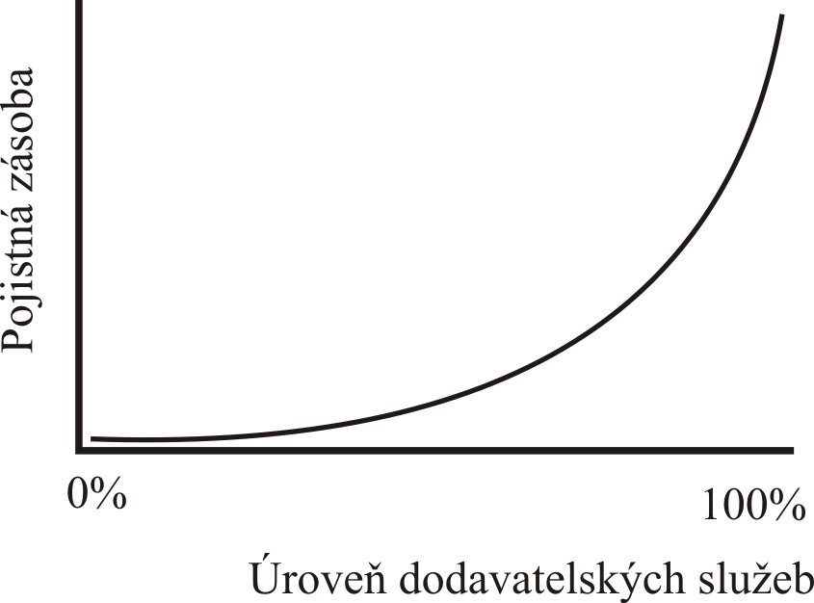
Pojistná zásoba
Vztah mezi výší pojistné zásoby a úrovní služeb

Slide 19
Pojistná zásoba
velikost pojistné zásoby je odvozena z ekonomické úvahy – od optimální úrovně dodavatelských služeb,
chceme-li zabezpečit rostoucí úroveň dodavatelských služeb, povede to mimo jiné k rostoucí velikosti pojistné zásoby a také k vyšším nákladům na držení zásob,
na druhé straně se při zvyšující se pojistné zásobě snižují náklady z nedostatku zásob,
optimální velikost pojistné zásoby je maximem rozdílu mezi úsporou nákladů z nedostatku a nákladů na držení pojistné zásoby.

Slide 20
Pojistná zásoba
způsoby stanovení pojistné zásoby mohou být různé,
pojistná zásoba může být stanovena odhadem, intuitivně anebo výpočtem,
výpočet pojistné zásoby se opírá o teorii pravděpodobnosti a statistiku.

Slide 21
Metody plánování a řízení zásob
Existují 2 skupiny metod:
a) Metody založené na normativních podkladech
používají se pro výpočet plánované budoucí spotřeby materiálů, které vykazují proměnlivou proporcionální závislost objemu spotřeby na objemu výkonů,
jsou nazývány také metodami přímého propočtu,
jedná se o pracné metody, které však mohou přinést relativně přesné výsledky,
předpokladem jejich použití je lineární přímá nebo nepřímá závislost mezi objemem produkce a rozsahem spotřeby.

Slide 22
Metody plánování a řízení zásob
b) Metody založené na statistických podkladech
jejich základním jsou statistické údaje o minulé spotřebě a jsou vhodné pro výpočet plánované spotřeby, která nevykazuje proporcionálně proměnlivou závislost na objemu výkonů anebo v případech, kdy nejsou k dispozici normy spotřeby materiálu, popř. tehdy, když neznáme objem plánovaných výkonů.

Slide 23
Metody plánování a řízení zásob
v oblasti plánování a řízení zásob se používají i další metody, které by bylo možno dále členit do dalších skupin a podskupin, a které jsou svým použitím specifické pro jednotlivé oblasti,
díky prudkému rozvoji výpočetní techniky se začaly používat i následující metody:
  ABC analýza,
  Zero Inventory (nulové zásoby),
  SIC (statistické řízení zásob),
  MRP (plánování výrobních zdrojů),
  TOC (teorie úzkých míst),
  JIT (právě včas).

Slide 24
ABC analýza
ABC analýza vychází z Paretova principu, který říká, že ve většině případů je přibližně 80% důsledků vyvoláno pouze 20% všech možných příčin,
tento princip vede k selekci problémů a k určení priorit při jejich řešení,
při řízení je pak nezbytné se zaměřit na tuto podstatnou menšinu možných příčin (zásoby, zákazník, dodavatelé atd.).

Slide 25
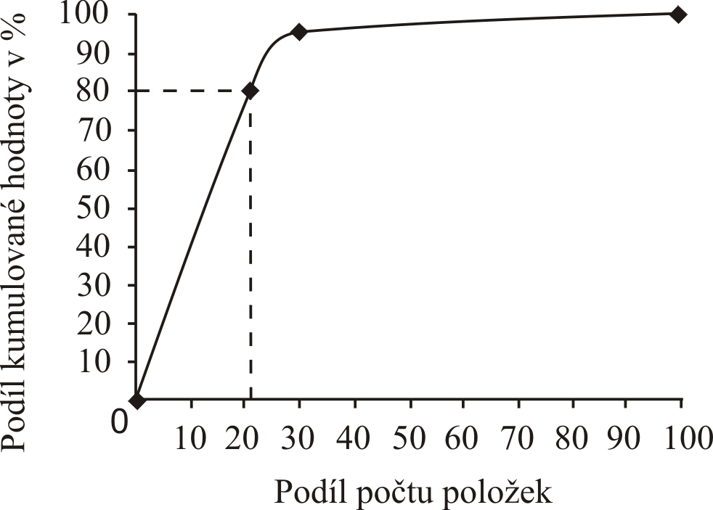
ABC analýza
Paretův diagram

Slide 26
ABC analýza
aplikace ABC analýzy v řízení zásob vychází ze sestupného uspořádání položek nakupovaného, resp. skladovaného sortimentu podle hodnoty obratu a kumulovaných hodnot obratu od počátku posloupnosti,
pro zvolené kritérium se určí v této posloupnosti hranice mezi podmnožinou položek skupiny A, B a C,
podstata ABC analýzy spočívá v klasifikaci sledovaných jevů na tři skupiny A, B, C nebo více skupin, přičemž každé za skupin by měla být věnována různá pozornost.

Slide 27
ABC analýza
skupina A je tvořena malým počtem položek s klíčovým podílem na celkovém objemu zásob,
tyto položky jsou životně důležité a je nutno se jimi zabývat detailně a individuálně,
obecně platí, že výrobky zařazené do skupiny A mají pro výrobu rozhodující význam a proto vyžadují pravidelnou kontrolu při objednávání i skladování,
díky své vysoké hodnotě by každé zbytečné skladování znamenalo nepotřebné umrtvení kapitálu.

Slide 28
ABC analýza
skupina B je tvořena větším počtem položek než skupina A, ale její podíl na celkovém objemu zásob je nižší,
skupina C zahrnuje největší počet položek ale jejich podíl na celkovém objemu zásob je nepatrný,
položky skupiny C vyžadují nejmenší pozornost, protože ekonomický význam je relativně malý (tzv. triviální většina),
uvedené položky tak mohou být skladovány po delší dobu bez dopadu na ekonomiku výroby.

Slide 29
ABC analýza
zásoby mohou být kategorizovány podle různých kritérií, například skladový sortiment, spotřeba zásob v hodnotovém vyjádření nebo v jednotkách množství, příspěvek k zisku, náklady na zásoby, hodnota obratu atd.,
vždy je potřeba přihlížet k účelu, pro který je analýza prováděna,
je zřejmé, že přesná matematická závislost 80% na 20% v praxi neexistuje,
obecné pravidlo ale konstatuje, že vztah mezi výčtem možných příčin a následky je vždy nelineární.

Slide 30
Děkuji za pozornost

